Slide 1


NÁZEV ŠKOLY: | Masarykova základní škola a mateřská škola Melč, okres Opava, příspěvková organizace
ČÍSLO PROJEKTU: | CZ.1.07/1.4.00/21.2623
AUTOR: | Mgr. Lenka Rychlá
NÁZEV: | VY_32_Inovace_Český_ jazyk_5
ČÍSLO DUM: | 12
TÉMA: | O dvanácti měsíčkách
ROČNÍK: | 2.
OBDOBÍ REALIZACE: | 2/2013

Slide 2
Anotace:
Vytvořeno v programu Microsoft Powerpoint pro práci s interaktivní tabulí.
Určeno žákům 2. ročníku.
Aktivity jsou určeny pro práci s pohádkou O dvanácti měsíčkách.
Žáci si vyberou číslo otázky . Za správnou odpověď získávají bod.
Materiál vede žáky zábavnou formou k hlasitému a tichému čtení a hlavně k porozumění textu.

Slide 3

12
2
11
1
3
10
4
13
9
5
8
7
6
17
16
18
14
15
19
20

Slide 4

VÝBORNĚ!
ZÍSKÁVÁŠ BOD.

Slide 5

MÁŠ SMŮLU……

Slide 6
Vdova s dcerami žila pod
Tatrami | Beskydami

Slide 7
Vlastní matčina dcera se jmenovala
Helena | Maruška

Slide 8
Nevlastní dcera Maruška byla
ošklivá | krásná

Slide 9
Maruška byla jako
obrázek | oblázek

Slide 10
Helena vyhlížela vedle Marušky jako kopřiva vedle
nůše | růže

Slide 11
Chtěla se Maruška zbavit macechy?
ano | ne

Slide 12

V nejkrutější zimě měla Maruška najít
jahody | maliny

Slide 13
V nejkrutější zimě vládl měsíčkům
březen | leden

Slide 14
Jahody vykouzlil měsíc
červen | duben

Slide 15
Podruhé musela Maruška najít
sněženky | fialky

Slide 16
Fialky vykouzlil měsíc….
květen | červenec

Slide 17

Potřetí měla Maruška přinést …
jablko | jablka

Slide 18
Jablka vykouzlil měsíc….
srpen | září

Slide 19

Maruška přinesla jablka…
tři | dvě

Slide 20
Helena se zabalila do…
kožichu | kabátu

Slide 21
Helena měsíčky…
pozdravila | nepozdravila

Slide 22
Helena žádala po lednu jablek plný…
koš | vůz

Slide 23
Leden mávl hůlkou a zahučel jako…
severák | mráz

Slide 24
Sníh se začal sypat jako…
sůl | krupice

Slide 25
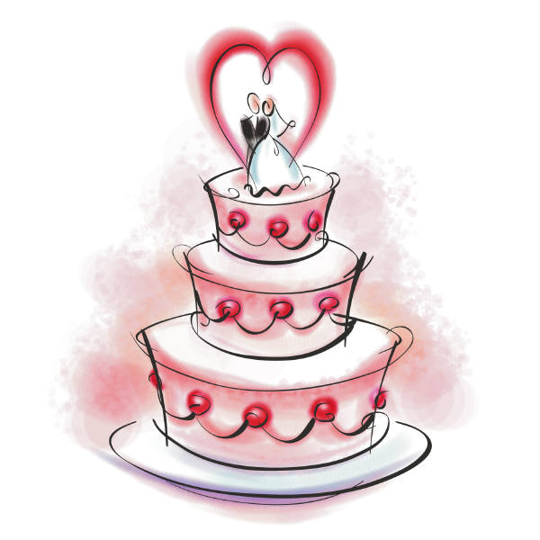
Maruška se provdala za…
chasníka | lesníka

Slide 26
Citace:
Kliparty použity z webu www.office.microsoft.com
LIŠKOVÁ, Marie. Hudební výchova: pro 1. ročník základní školy. Praha: SPN, 2005.
ISBN 80-7235-294-6.

